Slide 1
Navigation et recherche spécifiques à la collection
Recherche dans l’ensemble des collections de Research4Life
Research4Life est un partenariat public-privé formé de 5 collections :

Slide 2
Contenu
Introduction et accès à partir des portails de contenu
Recherche dans Summon
Recherche simple
Prévisualisation, Badge Altmetric, Sauvegarde/impression/email des citations
Export de citations
Recherche avancée
Introduction à Google Scholar (pour Research4Life)
Recherche dans Google Scholar
Utilisation de "Ma bibliothèque" et création d'alertes
Export de citations
Recherche avancée
Aide et assistance
Résumé
Ce travail est sous licence Creative Commons Attribution-ShareAlike 4.0 International (CC BY-SA 4.0)

Slide 3
Objectifs d’apprentissage
Utilisez Summon pour effectuer une recherche parmi toutes les ressources disponibles dans Research4Life.
Utiliser Google Scholar pour rechercher les ressources. disponibles dans Research4Life.
Affiner et trier les résultats de recherche.
Limiter les recherches aux ressources disponibles pour le pays.

Slide 4
Introduction
Il existe deux outils (moteurs de recherches) principaux pour effectuer des recherches dans les collections Research4life :
Summon
Google Scholar
Ces options sont utilisées pour effectuer des recherches par mots-clés et établir des liens vers des documents en texte intégral disponibles auprès des éditeurs participants à Research4Life.
Il y a également d’autres ressources qui seront examinées séparément.

Slide 5
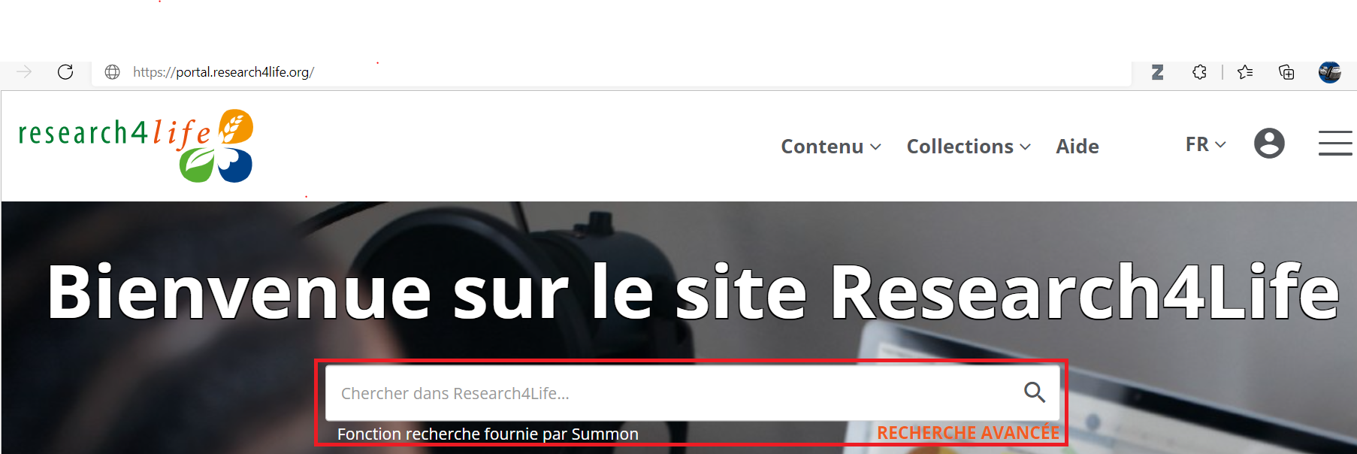
Accès au portail de contenu
Summon est affiché sur la page initiale des trois portails de contenu.
Une fois l'une des options du portail activée, Summon peut être ouvert en cliquant sur la loupe.

Slide 6
Qu'est-ce que Summon ?
Summon est un moteur de recherche semblable à Google qui fournit des résultats rapides et classés par pertinence.
Les utilisateurs saisissent les termes de recherche dans un champ de recherche unique ou via l'option de recherche avancée.
Les résultats de la recherche sont affichés avec des liens directs vers le texte intégral en ligne et/ou un aperçu du résumé.
Les recherches peuvent être affinées (limitées) par type de contenu, discipline, date de publication et autres options.
Les citations issues des recherches peuvent être enregistrées avec des options d'envoi par mail, d'impression ou d'exportation vers un logiciel de gestion bibliographique.

Slide 7
Qu'est-ce que Summon (suite)
Lorsque vous utilisez le champ de recherche sur une page de contenu de Research4Life, Summon effectue automatiquement la recherche dans l'environnement Summon spécifique au pays concerné.
Summon utilise les offres par pays définies par les éditeurs, dans lesquelles, ils identifient les pays auxquels ils accordent l'accès à leurs ressources.
Les résultats de la recherche sont liés à la base de connaissances Summon qui reflète toutes les offres des éditeurs dans ce pays.

Slide 8
La barre de recherche de Summon
Les utilisateurs peuvent faire des recherches avec Summon dans la barre située sous le nom de l'un des trois affichages initiaux du portail de contenu. Après avoir ouvert une option dans l'un des portails, cliquez sur la loupe.
La note Chercher dans Research4Life... explique que toute recherche donnera les mêmes résultats, y compris les liens en texte intégral de tout le contenu de Research4Life - indépendamment de la collection ou du portail - auquel les éditeurs ont donné accès dans un pays/institution spécifique.
Pour cette leçon, le portail de contenu unifié a été utilisé pour effectuer les recherches.

Slide 9
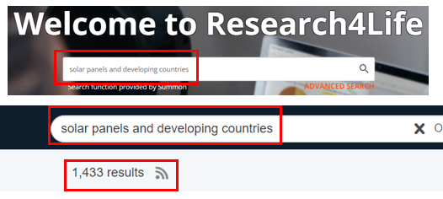
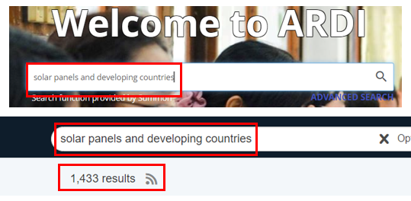
Recherche dans les collections de Research4Life
Si une recherche sur les panneaux solaires et les pays en développement (en anglais Solar panel and developing countries) est effectuée dans l'une des cinq collections ou l'un des trois portails de contenu, les résultats seront les mêmes.
Cette recherche a généré 1 433 citations auxquelles les éditeurs ont donné accès dans le pays/institution spécifique.
Dans ce cas, le portail de contenu unifié et la collection ARDI ont les mêmes -1 433 – résultats.

Slide 10
Recherche simple sur le portail de contenu unifié
La boîte de recherche Summon est affichée ci-dessous. Notez l'option RECHERCHE AVANCÉE.
Entrez "infections hospitalières" et "pays en voie de développement" (en anglais “hospital infections” and “developing countries”) dans le champ de recherche. Cliquez sur l'icône.
En utilisant les guillemets ("..."), les résultats seront limités aux citations où les deux ensembles de mots sont liés.

Slide 11
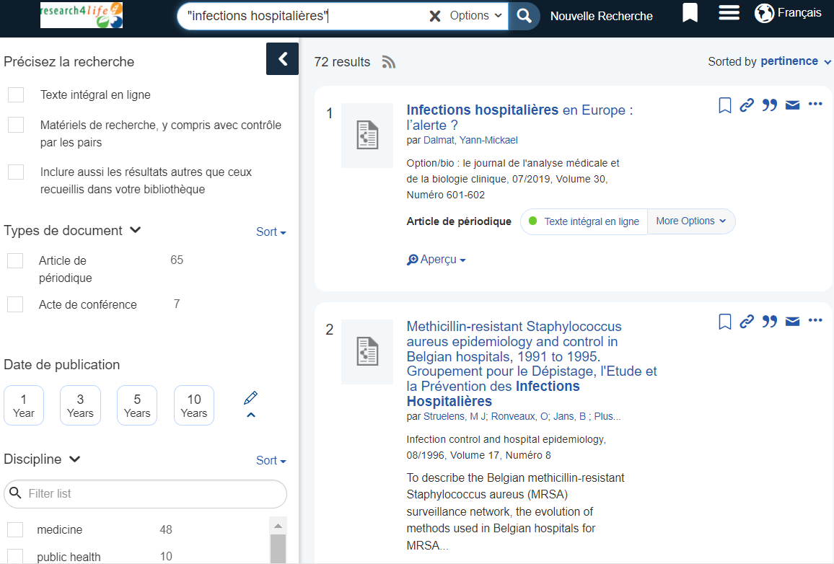
Recherche simple (suite)
« infections hospitalières » et « pays en voie de développement » en français donne 2 résultats et "infections hospitalières" 72 par pertinence - par rapport à la date (la plus récente) ou à la date (la plus ancienne).
Pour la première citation, cliquez sur Article de périodique : Texte intégral en ligne pour ouvrir le document.
Notez également l'option Aperçu.
NB: en anglais vous aurez trouvé au moins 373 résultats. Veuillez traduire vos mots clés en anglais pour avoir plus de résultats.

Slide 12
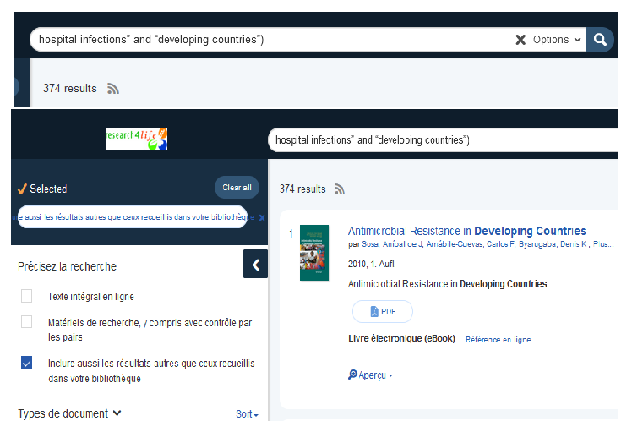
Accords des éditeurs
Les éditeurs ont la possibilité d'accorder ou non l'accès à un pays spécifique. La recherche "infections hospitalières" et "pays en développement" (en anglais pour avoir plus de résultats) a été effectuée en utilisant les identifiants de connexion du Burkina Faso (Université / Faculté / Collège, complet).
Si l'option Ajouter les résultats au-delà de la collection de votre bibliothèque est activée, le nombre de citations passe à 374, bien que l'accès au texte intégral ne soit pas disponible.
Les éditeurs ont la possibilité d'accorder ou non l'accès à un contexte spécifique.

Slide 13
Recherche simple(suite)
Veuillez noter que l'utilisation des guillemets et des opérateurs booléens "AND" permet de restreindre la recherche et d'obtenir des résultats plus pertinents.
Les résultats peuvent également différer d'un pays à l'autre en fonction des offres des éditeurs dans ce pays. Dans certains cas, les éditeurs n'accordent l'accès à leurs ressources qu'à une seule catégorie d'institutions dans un pays (par exemple, les services de santé peuvent avoir accès au contenu d'un éditeur alors qu'aucune autre catégorie dans le pays n'y a pas accès). Pour les institutions de la catégorie ayant ces bonus, les résultats de la recherche Summon n'incluent pas ces ressources.

Slide 14
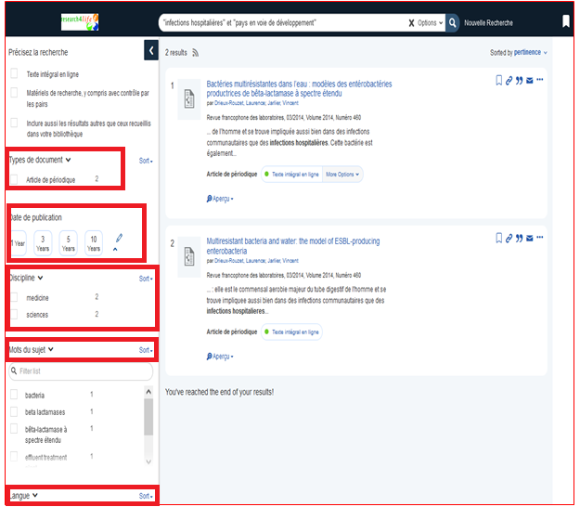
Affiner votre recherche
Dans la colonne de gauche, Summon propose plusieurs options pour AFFINER VOTRE RECHERCHE.
Ces options comprennent :
TYPE DE CONTENU (qui comprend des articles de journaux, des chapitres de livres, des livres électroniques et plus encore.),
DATE PUBLICATION
DISCIPLINE
MOTS DU SUBJET
LANGUE
Le cas échéant, utilisez ces options.

Slide 15
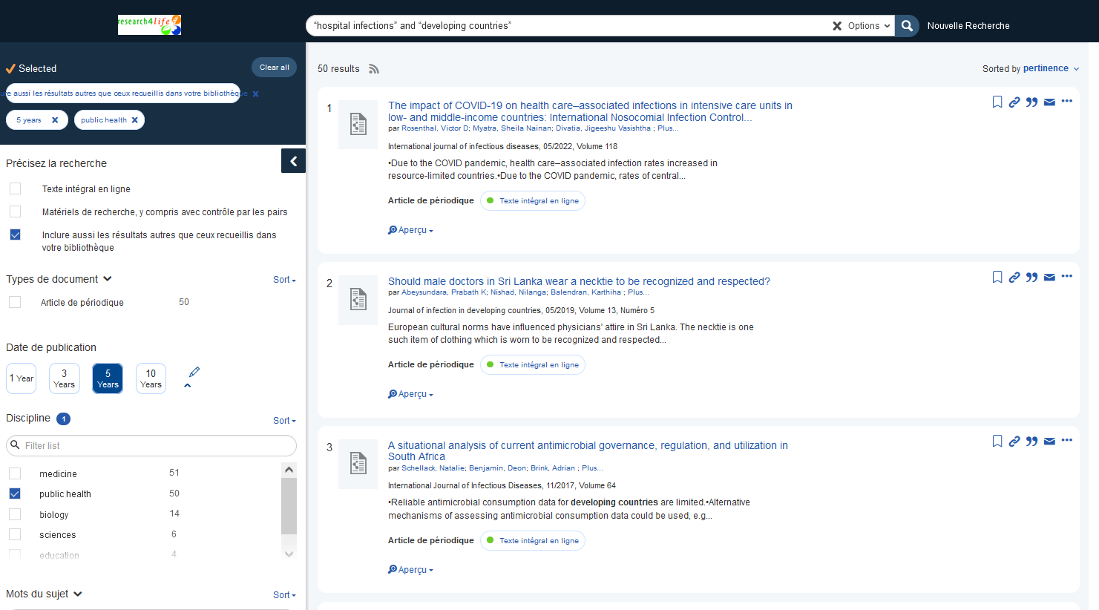
Fonctions de recherche par DISCIPLINE et par DATE DE PUBLICATION de Summon
Dans l'exemple suivant, le résultat de la recherche a été affinée pour contenir les références sur la Santé Publique (Public Health)) - (DISCIPLINE) pour les 5 dernières années (date de publication) - soit un total de 50.
N'OUBLIEZ PAS que les options doivent être effacées - soit en cliquant sur la case à cocher en surbrillance pour Santé publique et la DATE DE PUBLICATION, soit en utilisant l'option Effacer Tout (Clear All en anglais) en haut de la colonne.

Slide 16
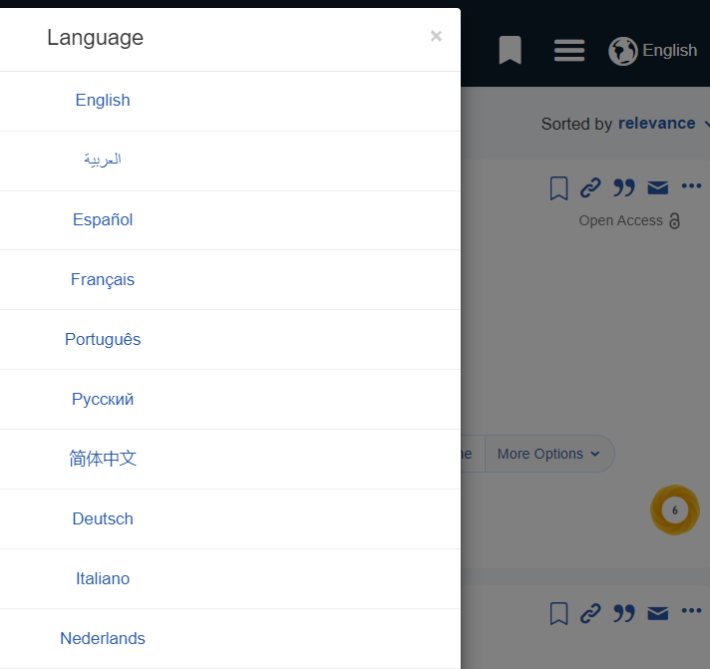
Options de l'interface langue de Summon
En cliquant sur l'interface anglaise par défaut, d'autres options linguistiques s'affichent. L'interface française sera affichée dans la prochaine diapositive. Dans une interface de langue différente, l'utilisation de termes de recherche en anglais donnera plus de citations. Par exemple, "hospital infections" and "developing countries" donne 374 résultats en anglais.
Une recherche en français donnera moins de résultats mais affichera les résultats (articles, livres) dans cette langue. Par exemple, "infections hospitalières" donne 72 citations.

Slide 17
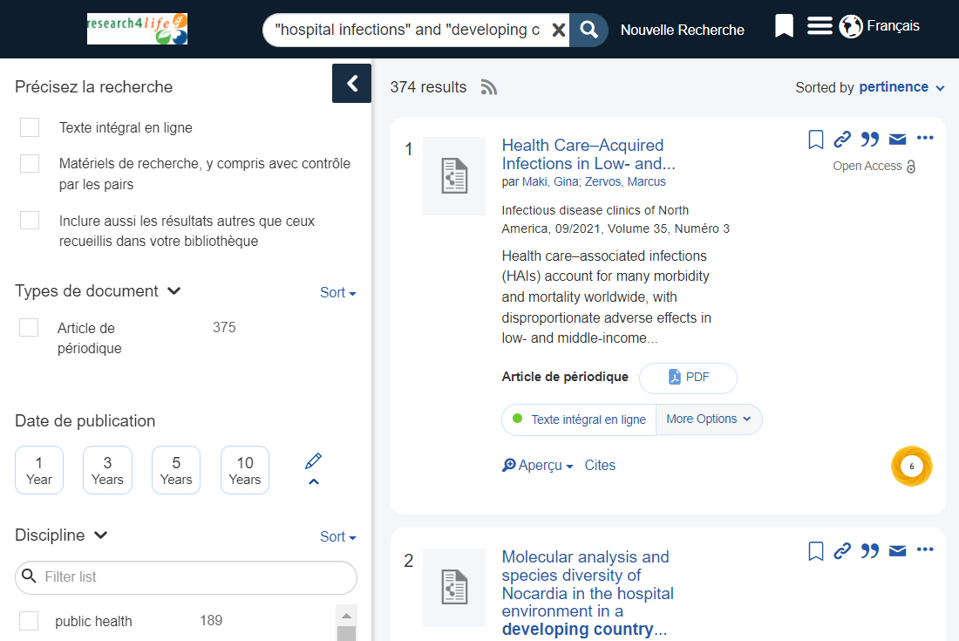
Affichage de l’Interface en français
L'interface française est maintenant affichée. Cliquez sur, pour afficher les choix de langue.
Notez qu’il y a de nombreuses fonctionnalités, mais toutes ne sont pas affichées en français, notamment dans la colonne Préciser (Affiner) la recherche.
Cette option serait utile dans les pays où l'anglais n'est pas la langue principale.
Si vous utilisez des termes français ("pays en développement" et infections hospitalières,) dans la boîte de recherche, les résultats seront différents (24).

Slide 18
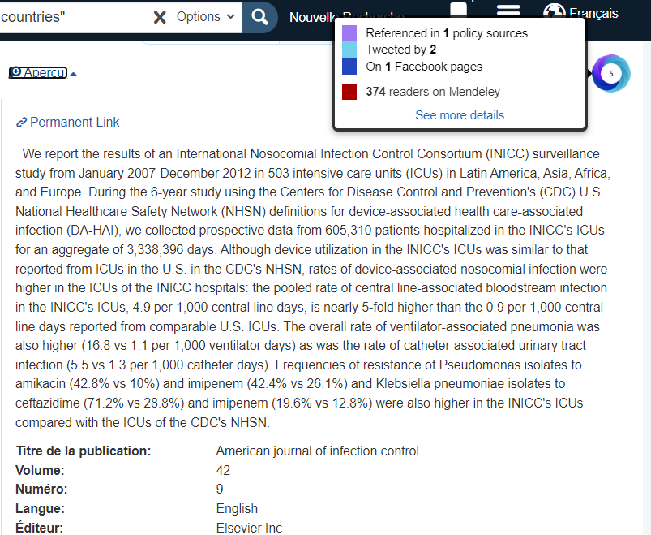
Fonction d’aperçu
Presque toutes les citations contiennent un Quick Look (Aperçu) qui comprend un résumé de l'article et des informations bibliographiques détaillées provenant de la fiche MEDLINE - Publication, Volume, Numéro, Pages, Genre et Sujets.
La fonction Quick Look (Aperçu) peut être utilisée pour évaluer le contenu de l'article ou du livre, puis pour décider de le télécharger ou non.
Notez l'insigne Altmetric - qui sera présenté dans la prochaine diapositive.

Slide 19
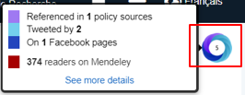
Insigne Altmetric
Fourni par altmetric.com, l'insigne Altmetric contient des mesures et des données qualitatives qui complètent les mesures traditionnelles basées sur les citations. Il fournit un résumé en un coup d'œil du volume et du type d'attention qu’une référence de recherche a reçu.
En plaçant le curseur sur le badge, les données récapitulatives d'altimetric.com sont mises en évidence. Pour l'exemple, les catégories d'information sont : Référencé dans des sources politiques (1), Tweeté par (2), et Lecteurs sur Mendeley (374).

Slide 20
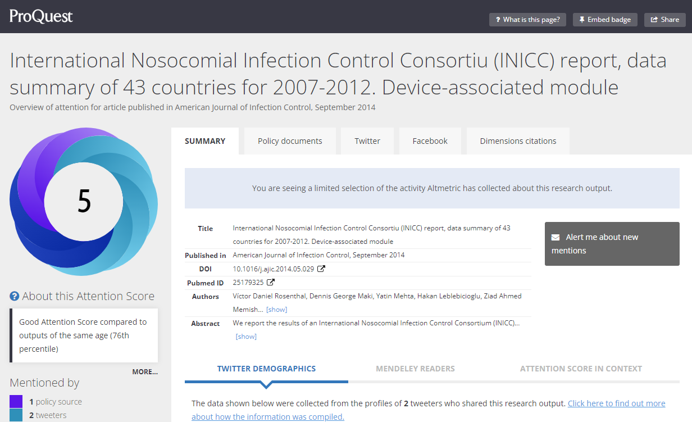
Page de détails Altmetric
Chaque insigne Altmetric renvoie à la page de détails Altmetric associée.
Celle-ci comprend un résumé ainsi que les données de Twitter, les lecteurs de Mendeley et le score d'attention dans les listes de contexte et un aperçu du score d'attention Altmetric.
NB: Interface uniquement en anglais

Slide 21
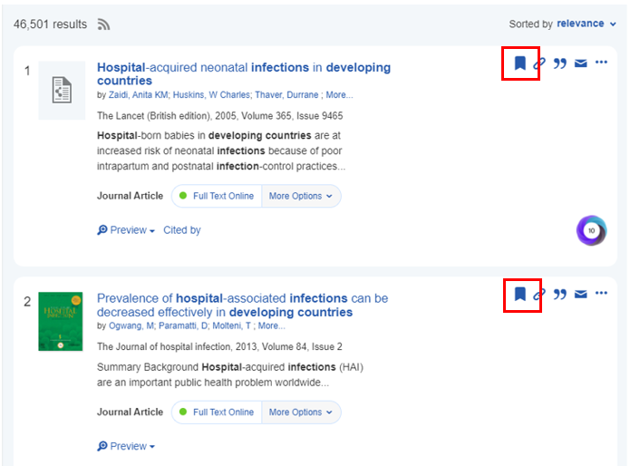
Enregistrement des articles dans le panier
D'autres fonctions comprennent l'option Enregistrer cet article dans le panier, puis de les imprimer, de les envoyer par courriel ou de les exporter vers un logiciel bibliographique. Cliquez sur l'icône Enregistrer les éléments pour mettre les citations vers le panier.
Les utilisateurs ont la possibilité de conserver un enregistrement des résultats de recherche.

Slide 22
Options pour les éléments enregistrés dans le panier
Voici le Panier avec les 6 Eléments sauvegardés avec les choix Exporter vers, Imprimer et Email.
Pour tout effacer, cliquez sur la case dans la colonne de gauche. Les options Exporter vers sont mises en évidence.

Slide 23
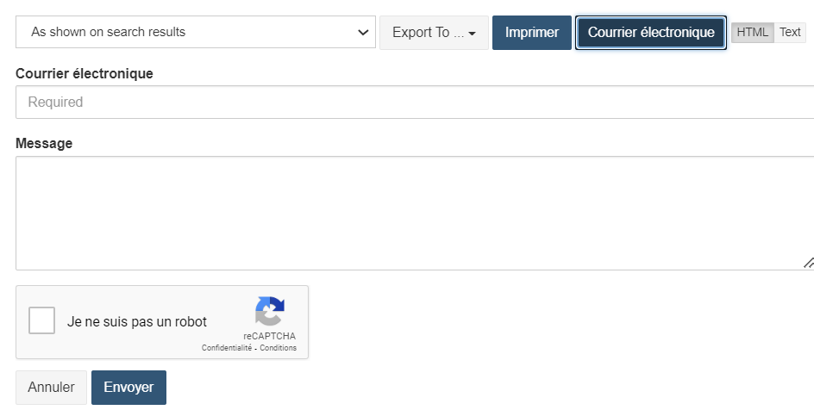
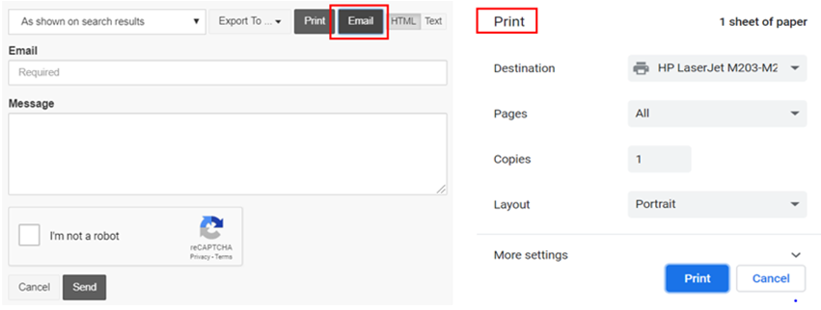
Options pour Email et Impression
Les options Imprimer (en anglais Print) et Email sont affichées ci-dessous.
Ces fonctions sont utiles pour Sauvegarder les résultats de recherche en imprimant les éléments sauvegardés ou en les envoyant à une adresse électronique.

Slide 24
Exportation des citations
Le Logiciel de gestion des références est un excellent outil pour enregistrer et utiliser les citations bibliographiques (références) provenant de recherches multiples.
Ces informations peuvent être intégrées à un logiciel de traitement de texte pour générer des citations dans le texte (notes de bas de page) et des bibliographies. Le logiciel enregistre les données bibliographiques provenant de sources en ligne, notamment Summon et Google Scholar.
Summon a la possibilité d'exporter les citations vers RefWorks, EasyBib, EndNote, Zotero, BiblioTex, Citavi.

Slide 25
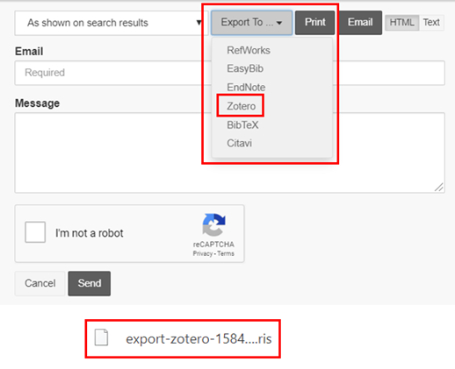
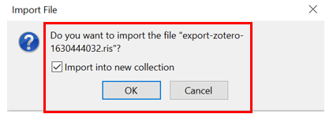
Exportation des citations depuis Summon
Les exemples seront basés sur le logiciel libre Zotero.
L'écran affiche le panier de recherche Summon avec six citations et les options d'exportation vers.
Après avoir cliqué sur Zotero, Google Chrome (Navigateur) crée un fichier qui peut être envoyé (exporté) et ajouté (importé) à la liste des collections Zotero. Cliquez sur le fichier pour ouvrir l'option d'importation dans une nouvelle collection. Cliquez ensuite sur OK.
NB: l’affichage diffère selon la langue et la configuration de chaque ordinateur

Slide 26
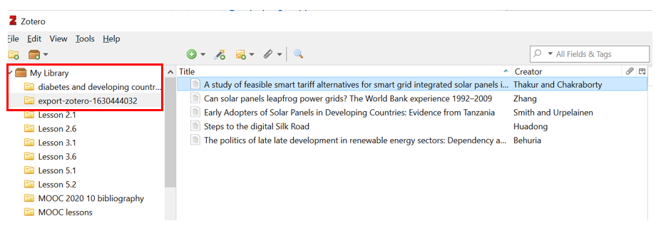
Importation dans un fichier Zotero
Dans Zotero, Ma bibliothèque (My Library) est affichée avec les options de collection listées.
Notez le fichier export-zotero... qui a été importé de Summon

Slide 27
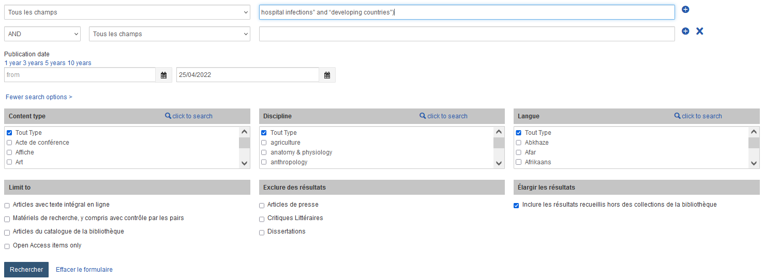
Recherche avancée
Il s'agit d'un outil très utile car plusieurs options de recherche sont répertoriées sur une seule page.
Les utilisateurs peuvent saisir des Mots-clés dans les cases initiales et limiter la recherche en utilisant le menu déroulant Tous les champs.
Les filtres mentionnés précédemment sont également disponibles : Date de publication, Type de contenu, discipline, Langue, Limiter à, Exclure des résultats et Elargir les résultats.

Slide 28
Introduction à Google Scholar (pour Research4Life)
Google Scholar est un outil permettant d'effectuer des recherches étendues de littérature savante.
Les utilisateurs peuvent effectuer des recherches dans plusieurs disciplines et sources, et les résultats comprennent des articles, des thèses, des livres, des résumés, etc. provenant d'éditeurs universitaires, de sociétés professionnelles, de dépôts en ligne, d'universités et d'autres sites Web.
Les résultats de la recherche sont affichés par ordre de pertinence, avec des options d'année et de date. Les résultats contiennent de brefs résumés avec des liens vers les documents en texte intégral.
Pour avoir accès aux liens vers le texte intégral de Research4Life, les utilisateurs doivent être connectés à l'un des trois portails de contenu lorsqu'ils effectuent une recherche dans Scholar. Après avoir ouvert l'un des portails, allez dans la rubrique Bases de données, faites défiler la page et cliquez sur Google Scholar.

Slide 29
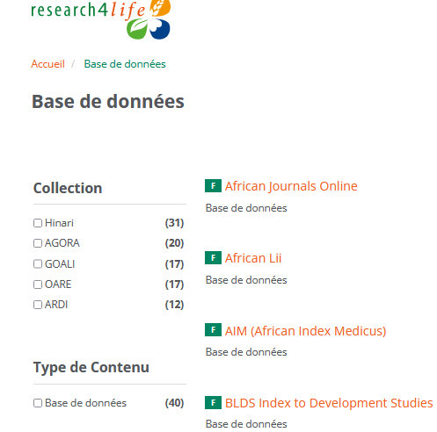
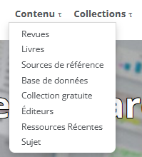
Accès au portail de contenu
Research4Life/Google Scholar est accessible à partir de la liste des Bases de données du portail de contenu. Une fois affichée, faites défiler la liste jusqu'à Google Scholar. Cliquez pour ouvrir ou cliquez sur G dans la liste A-Z.

Slide 30
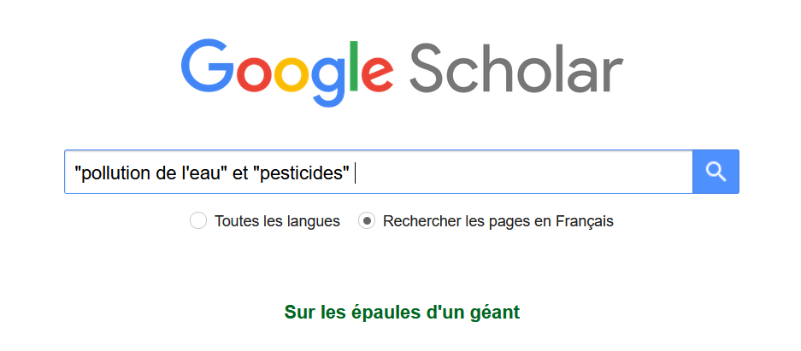
Recherche dans Google Scholar
Dans cet exemple, les termes "pollution de l'eau" et "pesticides" ont été saisis dans le champ de recherche, les résultats étant affichés par défaut sous la forme d'articles.
*Cette recherche est pertinente pour les disciplines de la santé, de l'agriculture et de l'environnement.

Slide 31
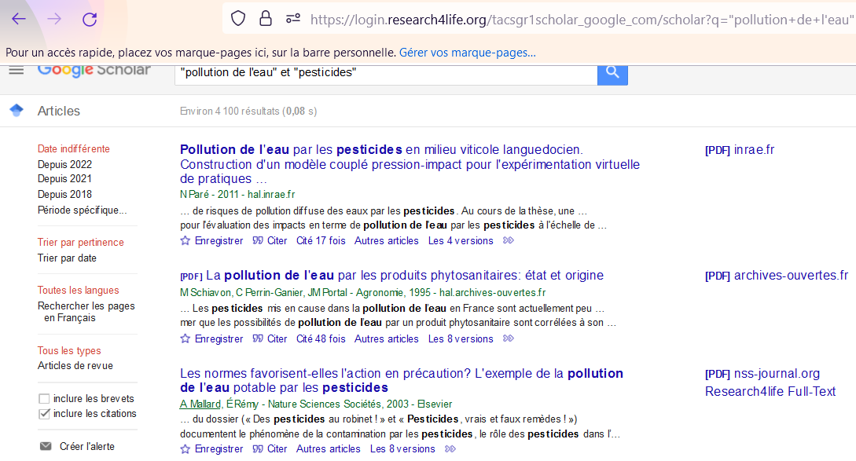
Résultats de la recherche
Classée par ordre de pertinence, la recherche affiche 4 100 résultats (citations).
Au bas de chaque citation, notez les mentions Enregistrer, Citer, Cité par, Articles connexes, Toutes les versions et autres options de texte intégral.
Dans la colonne de droite, les liens vers le texte intégral de Research4Life et d'autres options de texte intégral sont indiqués.
Dans la colonne de gauche, notez les options permettant de limiter les dates de recherche, notamment une plage personnalisée, le tri par pertinence (par défaut) ou le tri par date, ainsi que les options permettant de supprimer ou d'inclure des brevets et des citations.
On peut également créer des Alertes.

Slide 32
Lien vers l’accès au texte intégral
Les lecteurs peuvent cliquer sur les liens de la colonne de droite [PDF] wiley.com, [HTML] Archives-ouvertes.fr et Research4life Full-Text pour accéder au texte intégral.
Une de ces citations provient d'éditeur participant à Research4Life qui a accordé l'accès au pays.
Le lien [HTML] springer.com permet d’ouvrir l’article directement.
NB: Dans certains cas l’article s’ouvre directement dans d’autres cas voir l’exemple diapositive suivante.

Slide 33
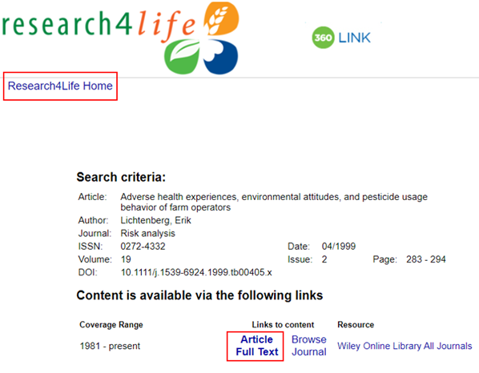
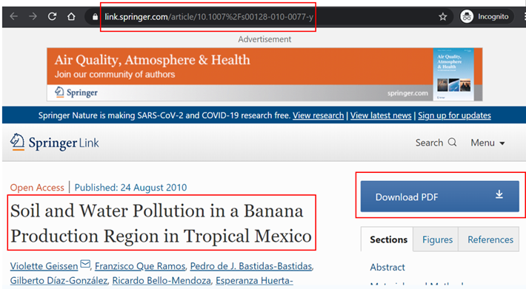
Liens vers le texte intégral de Research4Life en cas de « 360 link »
Research4life 360 link
Springer Link to full text

Slide 34
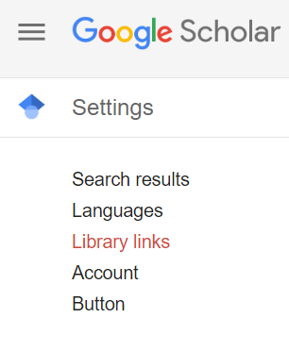
Liens vers l'accès au texte intégral dans Google Scholar (ordinaire)
Dans la version normale de Google Scholar (scholar.google.com), vous pouvez relier votre compte Scholar à votre pays Research4Life en suivant les étapes suivantes :
Cliquez sur le menu Hamburger, puis allez dans Paramètres.
Dans Paramètres, sélectionnez Liens de bibliothèque
Cela ajoutera des liens en texte intégral aux résultats de la recherche et est indépendant de R4L/Google Scholar.

Slide 35
Dans le champ de recherche, tapez Research4Life et faites défiler la liste jusqu'à ce que le nom de votre Pays s'affiche. Cliquez sur votre pays et cochez la case. La recherche sera mise à jour pour afficher les articles en texte intégral qui sont accessibles par le biais de R4L dans votre pays. Notez que le fonds électronique de votre bibliothèque peut également être ajouté aux résultats de la recherche. Ceci est indépendant des recherches effectuées à l'aide de Research4Life Google Scholar.
Liens vers le texte intégral (suite)

Slide 36
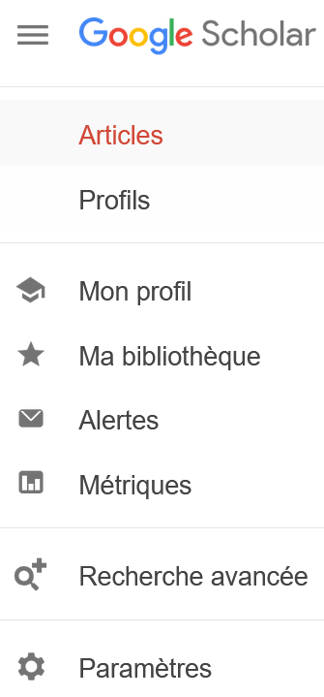
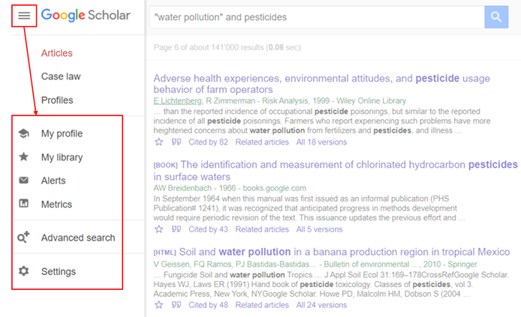
Google Scholar’s Other Features
Pour ouvrir les autres fonctionnalités de Google Scholar, cliquez sur les trois barres horizontales situées en haut à gauche des résultats de la recherche.
Les principales fonctionnalités sont Ma bibliothèque, Alertes et Recherche avancée. Notez l'option Paramètres en bas de page, qui permet aux utilisateurs de personnaliser l'accès à ces fonctionnalités.
Pour pouvoir utiliser ces outils, les utilisateurs doivent disposer d'un compte Google. Pour créer un compte, effectuez une recherche Google pour créer un compte Google ou copiez l'url suivante : https://accounts.google.com/signup.

Slide 37
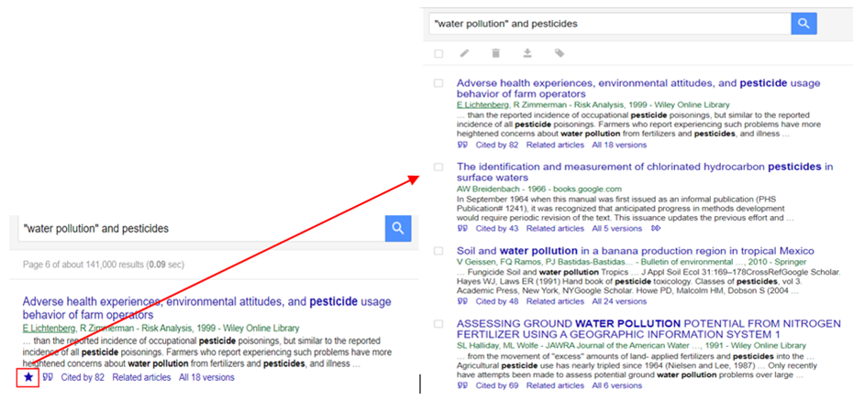
Ma bibliothèque
La première fonction ouverte est Ma bibliothèque.
En cliquant sur l'étoile (*) située sous le résumé d'un résultat de recherche, les informations bibliographiques sont déplacées vers Ma bibliothèque. Vous pouvez également voir les quatre citations qui ont été transférées dans Ma bibliothèque. Notez que le titre de la recherche - "pollution de l'eau" et pesticides - est indiqué.

Slide 38
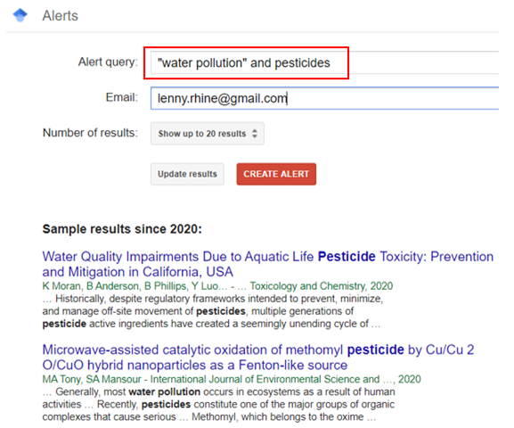
Création d’Alertes
Une deuxième fonction utile est celle des Alertes.
Dans la colonne de gauche de la page des résultats de la recherche, cliquez sur
Le graphique de droite montre les étapes nécessaires à la création d'alertes.

Slide 39
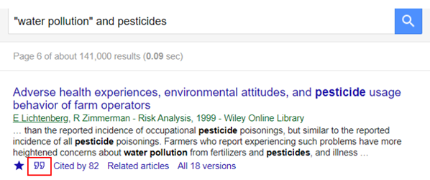
Export de citations
Depuis Scholar, les utilisateurs peuvent Exporter des citations vers BibTeX, EndNote, RefMan et RefWorks, mais pas vers Zotero ou Mendeley (il faut choisir l’une des options pour ensuite voir Zotero ou Mendeley si installé sur votre ordinateur). À partir de la page des résultats de la recherche, cliquez sur le symbole de la citation.

Slide 40
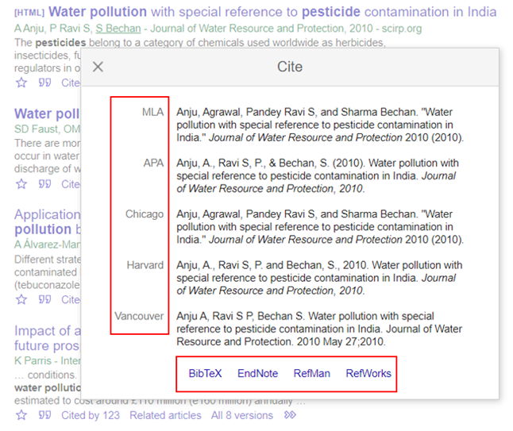
Options de citation et d'exportation
Un deuxième écran affichera cinq styles de citation clés pour l'article et l'option d'exporter les citations vers plusieurs logiciels de gestion des références - BibTeX, EndNote, RefMan ou RefWorks (cliquez sur EndNote pour voir Zotero ou Mendeley si installé sur votre ordinateur).
En cliquant sur l'une de ces options, un fichier exportable est créé.
En activant le paramètre approprié dans Mendeley et Zotero, un fichier .ris peut être créé/téléchargé.

Slide 41
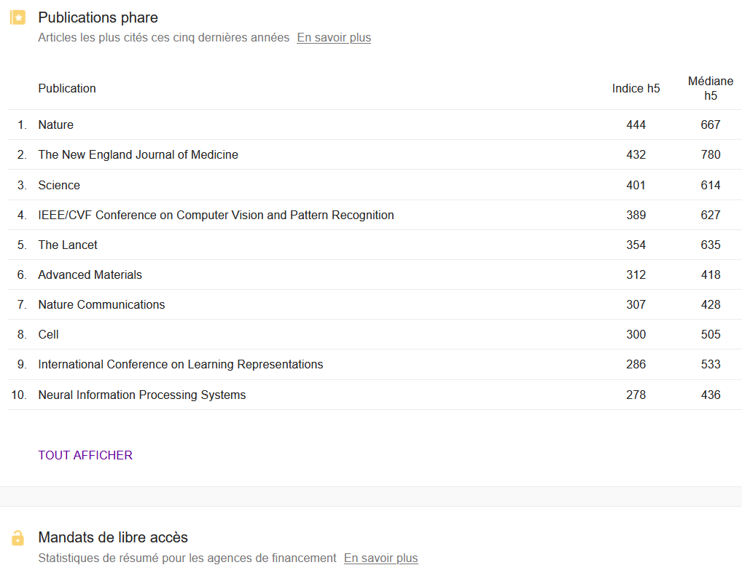
Métriques
Dans les options de Scholar, cliquez sur Métriques. La recherche est triée par Publications avec les classements indice-h5 et médian-h5.
La liste initiale des 10 premières revues est affichée.
Cliquez sur TOUT AFFICHER. L'écran suivant présente de larges options de CATEGORIES et de LANGUES de publication.
Notez également les Mandats de libre accès en bas de la page.

Slide 42
Définitions des classements Indice-h5 et median-h5
L'indice-h5 est le plus grand nombre h tel que h articles publiés dans [les 5 dernières années] ont au moins h citations chacun. Ainsi, un indice-h5 de 60 signifie que cette revue a publié 60 articles au cours des 5 dernières années qui ont eu 60 citations ou plus chacun.
La médiane-h5 est basée sur l'indice-h5, mais mesure plutôt la valeur médiane (ou moyenne) des citations pour le nombre h de citations. Une revue avec un indice-h5 de 60 et une médiane-h5 de 75 signifie que, sur les 60 articles ayant 60 citations ou plus, la médiane de ces valeurs de citations est de 75.
Rachel Borchardt. “Subject Guides: Scholarly Research Impact Metrics: Journal-level impact - impact factor and more”. Accessed June 2021 https://subjectguides.library.american.edu/c.php?g=175335&p=1154177
Voir la leçon 1.2 pour plus d'informations sur les métriques bibliographiques.

Slide 43
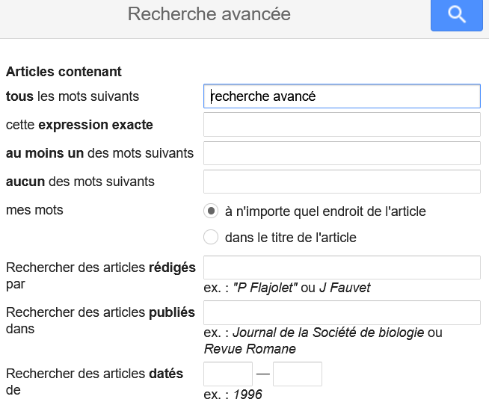
Recherche avancée
Une dernière fonctionnalité mise en avant est la Recherche avancée. Cette option est affichée ci-dessous.

Slide 44
Dépannage et assistance
Problèmes courants :
l'accès au journal a un message popup bloqué.
impossibilité de se connecter correctement avec le nom d'utilisateur/mot de passe de l'institution.
titres de revues ou de livres non inclus dans l'offre de l'éditeur.
problèmes techniques sur le site web de l'éditeur.
Ce qu'il faut faire :
Si l'utilisateur est connecté et que l'institution a accès au titre spécifique, cela confirme qu'il y a un problème technique sur le site de l'éditeur. Signalez ce problème au Service d'aide de Research4Life à l'adresse suivante : r4l@research4life.org

Slide 45
Contacter le Service d'aide
Lorsque vous contactez le service d'assistance, veuillez utiliser la liste de contrôle suivante :
Quel est le nom de votre institution et votre pays ?
Quel est le nom d'utilisateur et le mot de passe que vous utilisez ? (le cas échéant).
Votre institution utilise-t-elle un accès par IP pour Research4Life ? (le cas échéant).
Pouvez-vous vous connecter ou obtenez-vous le message "Failure to authenticate" (échec de l'authentification) ?
Avez-vous des problèmes pour accéder à l'ensemble du contenu ou à une revue ou un livre spécifique ?
Si vous avez un problème pour accéder à un titre spécifique, veuillez noter le nom de la revue ou du livre.
Veuillez inclure une capture d'écran (y compris l'URL) de l'erreur que vous avez rencontrée.

Slide 46
Résumé
Cette leçon s'est concentrée sur deux outils de recherche qui sont disponibles pour les cinq collections. Tous deux contiennent des liens vers des documents en texte intégral provenant des éditeurs participants à Research4Life.
Recherche à travers tout Research4Life... signifie recherché à partir de la page initiale de n'importe quel portail de contenu ou de la page de contenu de n'importe quelle collection Research4Life. Google Scholar (Research4Life) est disponible à partir de la liste des bases de données de chacune des collections.
Dans les deux outils, les résultats de la recherche sont liés à la base de connaissances Summon qui reflète toutes les offres des éditeurs dans ce pays. Le résolveur de liens de recherche Summon mappe les résultats pour inclure les ressources Research4Life disponibles.

Slide 47
Resources Additionelles
‘Google Scholar Search Tips’. Consulter le 6 novembre 2020. https://scholar.google.com/intl/en/scholar/help.html
How Library Stuff Works: Searching in Google Scholar, 2013. Consulter le 6 novembre 2020. https://www.youtube.com/watch?v=WsTPZItV3No
Schuetze, Scott. ‘LibGuides: Summon: A Great Place to Start Your Research: About’. Consulter le 6 novembre 2020. https://proquest.libguides.com/summon/about

Slide 48
Vous êtes invités à :
Visiter le site web à : www.research4life.org
Nous contacter au mail : r4l@research4life.org
Découvrir d'autres supports de formation : [www.research4life.org/training]
S'abonner à la newsletter de Research4Life : [www.research4life.org/newsletter]
Consulter les vidéos de Research4Life : [https://bit.ly/2w3CU5C]
Nous suivre sur Twitter : @r4lpartnership et Facebook : @R4Lpartnership

Slide 49
Pour plus d’informations sur Research4Life
www.research4life.org
r4l@research4life.org
Research4Life est un partenariat public-privé des cinq collections:

